Slide 1

Laravel & OAuth2.0
邢铭哲-华中科技大学

Slide 2
P
1
art
Laravel

Slide 3
MVC框架：
模型（Model）：是应用程序中用于处理应用程序数据逻辑的部分。
视图（View）：是应用程序中处理数据显示的部分。
控制器（Controller）：是应用程序中处理用户交互的部分。

Slide 4
Composer：
Composer 是 PHP 的一个依赖管理工具。
它在每个项目的基础上进行管理，在你项目的某个目录中（例如 vendor）进行安装。
在项目中声明所依赖的外部工具库，Composer会自动安装这些工具库及依赖的库文件。

Slide 5
Composer 将这样为你解决问题：
你有一个项目依赖于若干个库。
其中一些库依赖于其他库。
你声明你所依赖的东西。
Composer 会找出哪个版本的包需要安装，并安装它们（将它们下载到你的项目中）。

Slide 6
Composer 常用命令：
初始化 init
安装 install
更新 update
声明依赖 require
展示 show
创建项目 create-project
自动加载索引 dump-autoload

Slide 7
P
2
art
OAuth 2.0

Slide 8
OAuth 2.0：
OAuth是一个关于授权（authorization）的开放网络标准，在全世界得到广泛应用，目前的版本是2.0版。

Slide 9
名词定义：
Third-party application：第三方应用程序，本文中又称"客户端"（client），即上一节例子中的"云冲印"。
Resource Owner：资源所有者，本文中又称"用户"（user）。
Authorization server：认证服务器，即服务提供商专门用来处理认证的服务器。
Resource server：资源服务器，即服务提供商存放用户生成的资源的服务器。它与认证服务器，可以是同一台服务器，也可以是不同的服务器。

Slide 10
四种方式：
授权码模式（authorization code）
简化模式（implicit）
密码模式（resource owner password credentials）
客户端模式（client credentials）

Slide 11
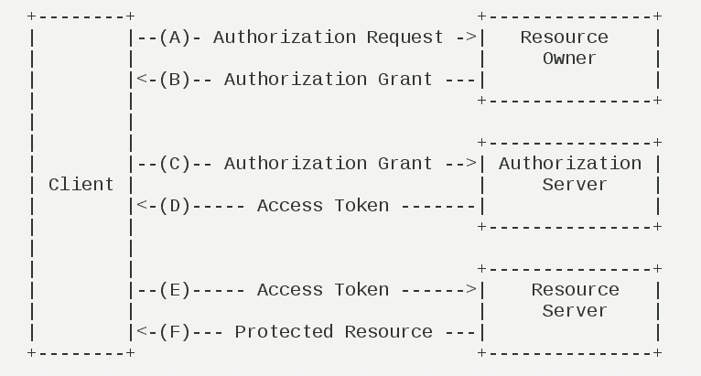
流程图：

Slide 12
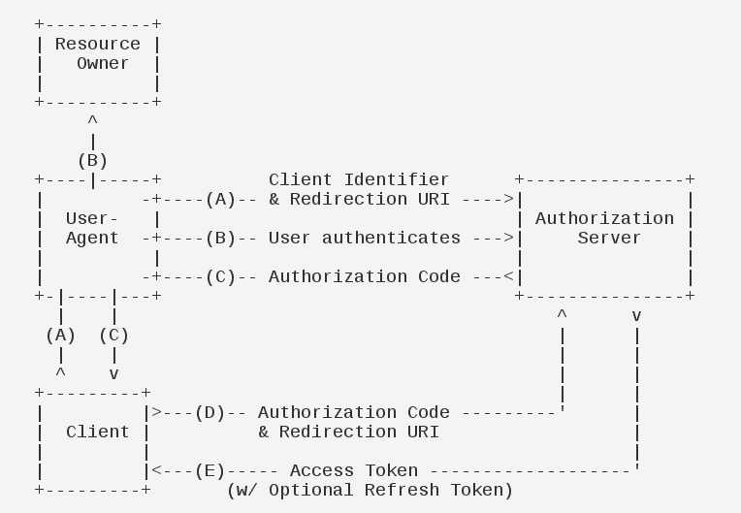
授权码模式（authorization code）是功能最完整、流程最严密的授权模式。它的特点就是通过客户端的后台服务器，与"服务提供商"的认证服务器进行互动。

Slide 13
授权码模式（authorization code）流程
（A）用户访问客户端，后者将前者导向认证服务器。
（B）用户选择是否给予客户端授权。
（C）假设用户给予授权，认证服务器将用户导向客户端事先指定的"重定向URI"（redirection URI），同时附上一个授权码。
（D）客户端收到授权码，附上早先的"重定向URI"，向认证服务器申请令牌。这一步是在客户端的后台的服务器上完成的，对用户不可见。
（E）认证服务器核对了授权码和重定向URI，确认无误后，向客户端发送访问令牌（access token）和更新令牌（refresh token）。

Slide 14
授权码模式（authorization code）流程
A步骤中，客户端申请认证的URI，包含以下参数：
response_type：表示授权类型，必选项，此处的值固定为"code"
client_id：表示客户端的ID，必选项
redirect_uri：表示重定向URI，可选项
scope：表示申请的权限范围，可选项
state：表示客户端的当前状态，可以指定任意值，认证服务器会原封不动地返回这个值。

Slide 15
授权码模式（authorization code）流程
C步骤中，服务器回应客户端的URI，包含以下参数：
code：表示授权码，必选项。该码的有效期应该很短，通常设为10分钟，客户端只能使用该码一次，否则会被授权服务器拒绝。该码与客户端ID和重定向URI，是一一对应关系。
state：如果客户端的请求中包含这个参数，认证服务器的回应也必须一模一样包含这个参数。

Slide 16
授权码模式（authorization code）流程
D步骤中，客户端向认证服务器申请令牌的HTTP请求，包含以下参数：
grant_type：表示使用的授权模式，必选项，此处的值固定为"authorization_code"。
code：表示上一步获得的授权码，必选项。
redirect_uri：表示重定向URI，必选项，且必须与A步骤中的该参数值保持一致。
client_id：表示客户端ID，必选项。

Slide 17
授权码模式（authorization code）流程
E步骤中，认证服务器发送的HTTP回复，包含以下参数：
access_token：表示访问令牌，必选项。
token_type：表示令牌类型，该值大小写不敏感，必选项，可以是bearer类型或mac类型。
expires_in：表示过期时间，单位为秒。如果省略该参数，必须其他方式设置过期时间。
refresh_token：表示更新令牌，用来获取下一次的访问令牌，可选项。
scope：表示权限范围，如果与客户端申请的范围一致，此项可省略。

Slide 18
更新令牌流程
如果用户访问的时候，客户端的"访问令牌"已经过期，则需要使用"更新令牌"申请一个新的访问令牌。
客户端发出更新令牌的HTTP请求，包含以下参数：
grant_type：表示使用的授权模式，此处的值固定为"refreshtoken"，必选项。
refresh_token：表示早前收到的更新令牌，必选项。
scope：表示申请的授权范围，不可以超出上一次申请的范围，如果省略该参数，则表示与上一次一致。

Slide 19
谢谢！

